Slide 1
«Муниципальное бюджетное дошкольное образовательное учреждение № 23 Ромашка»
«Наставничество,
как эффективный метод
профессионального становления личности молодого педагога»
Подготовили:
Комарова М.С.,
Макотрина М.А.
ГО Сухой Лог, 2023 г.

Slide 2
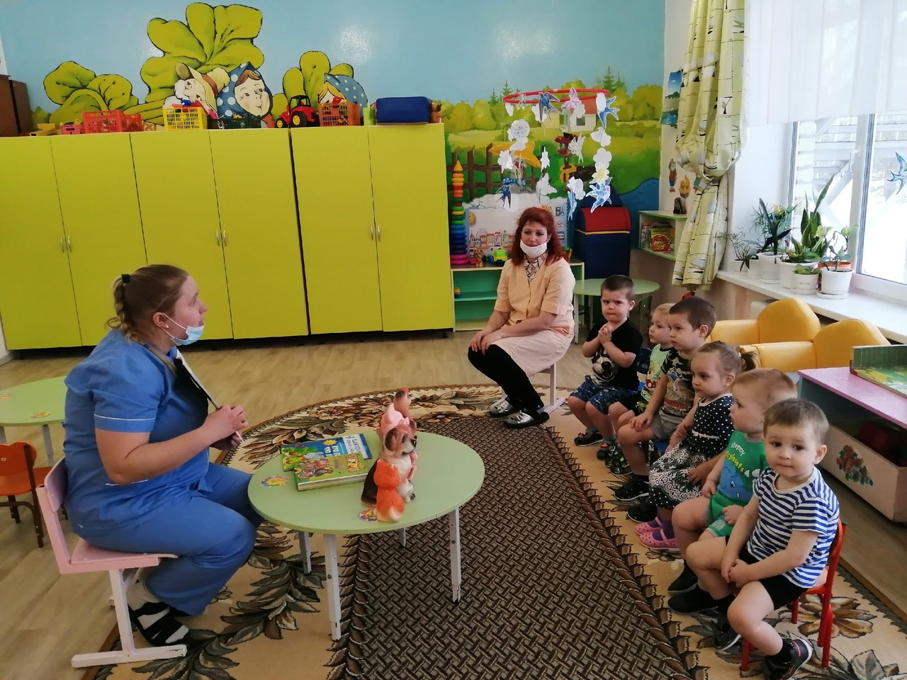
«Уча других, мы учимся сами»
Л. Сенека

Slide 3
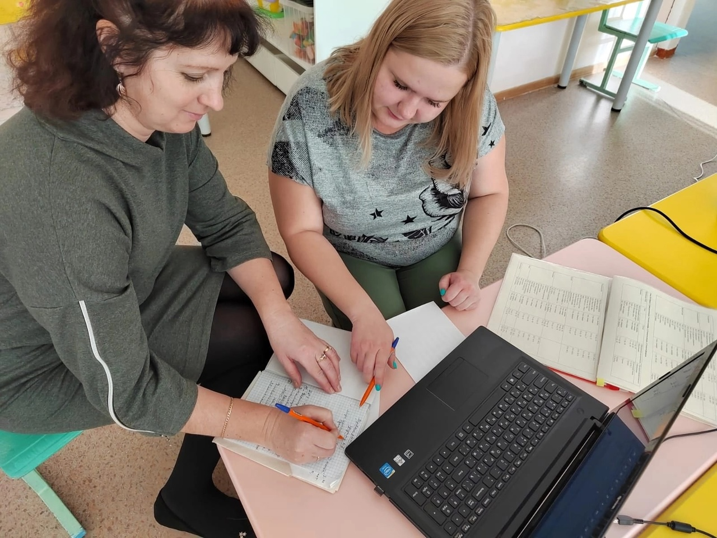
«Чтобы научить другого,
требуется больше ума,
чем чтобы научиться самому...»
М. Монтень

Slide 4
Игра «Чашки»

Slide 5
Правило 1: Определить конкретную цель (задание) (т.е., что нужно было искать конкретно).

Slide 6
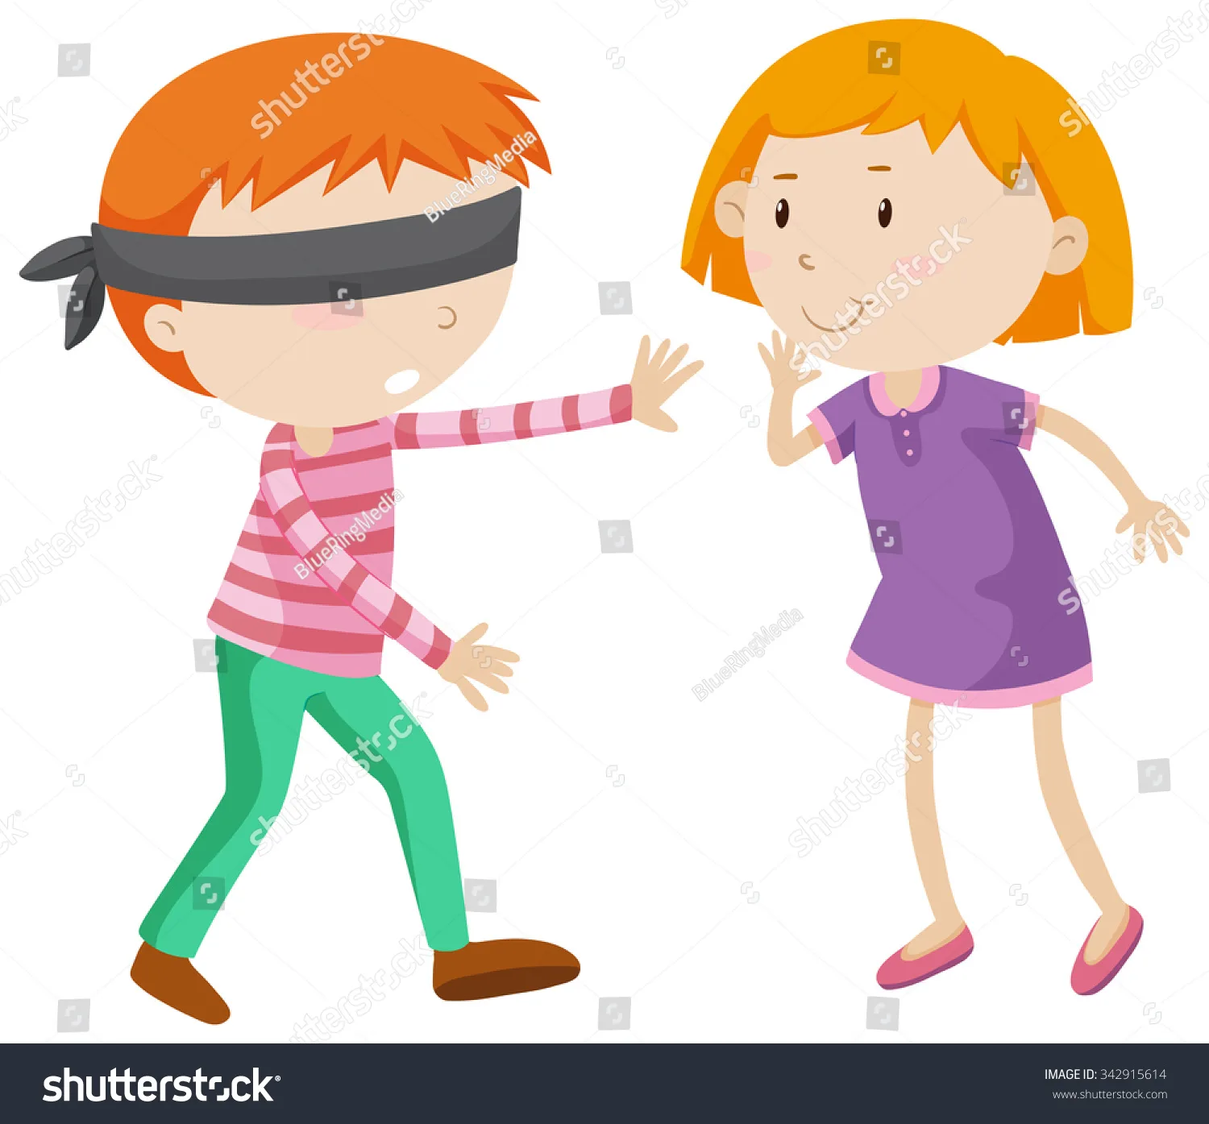
«Слепой и поводырь»

Slide 7
– Как себя чувствовали в роли «слепого», в роли «поводыря»?
– Какие были трудности в процессе выполнения задания?
– Какая связь обнаруживается между чувствами у «слепого» в этом упражнении и чувствами молодого сотрудника в процессе адаптации?

Slide 8
Правило 2: Определить последовательность (алгоритм действий) и роли участников.

Slide 9
«Рисунок в два этапа»

Slide 10
-Понравилось ли Вам рисовать с закрытыми глазами?
-Вы каким образом находили общий язык со своими партнерами?
-Насколько Вы довольны своим рисунком?
- Вам сложно было придумать название вашей картины?

Slide 11
Правило 3: Принимать совместное решение, учитывая мнение других.

Slide 12
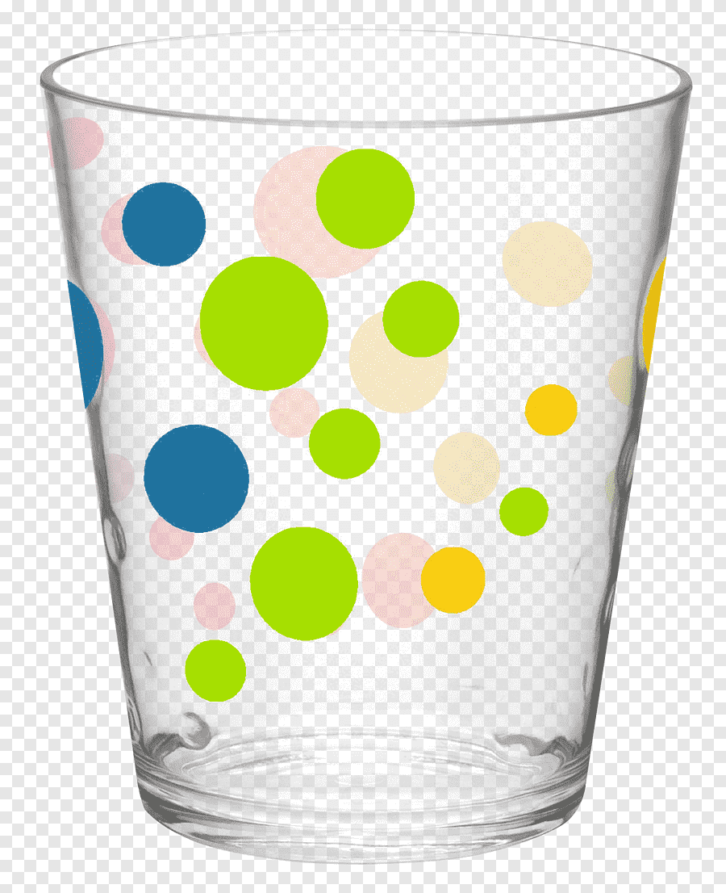
«Применение предмета»

Slide 14
Сложно было придумывать новое применение простым и знакомым вещам?
Как можно применять ваш предмет?
- О чем заставило задуматься это упражнение?
- Что вас удивило?

Slide 15
Правило 1: Определить конкретную цель (задание) (т.е., что нужно было искать конкретно).
Правило 2: Определить последовательность (алгоритм действий) и роли участников.
Правило 3: Принимать совместное решение, учитывая мнение других.

Slide 16
«Педагог живёт до тех пор, пока учится,
если он перестаёт учиться – в нём умирает учитель».

